Slide 1
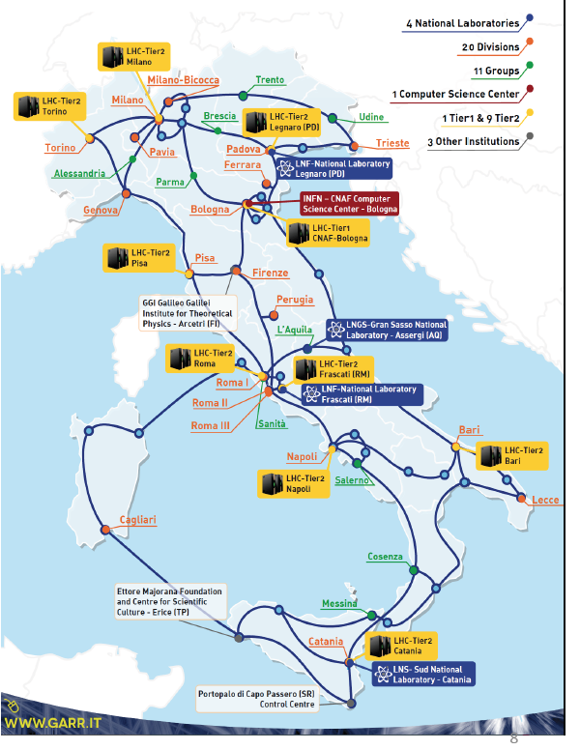
I costi del Calcolo LHC
un update –
B. Bertucci, G. Carlino, D. Lucchesi, S. Pirrone, P. Spagnolo, V. Vagnoni
CSN1 – La Biodola
21 Maggio 2015

Slide 2
Non mostro performance, plot etc. etc
La Review dei Tier2 ha evidenziato il buon funzionamento dei siti e il Tier1 non mostra problemi.
Rispetto all’ultima presentazione nella CSN1 di aprile:
RRB di fine aprile
Referaggi Italiani a maggio
In questa presentazione:
Richieste dei Tier2 LHC
Richieste complessive al Tier1 – da discutere
Nella prossima CSN1 di luglio verrà presentato un quadro globale sullo stato e le richieste del calcolo in IT

Slide 3
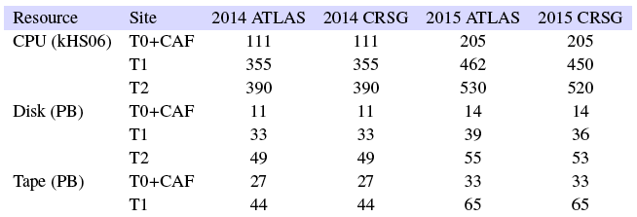
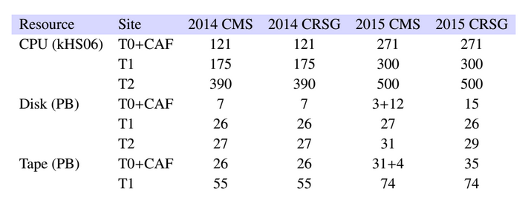
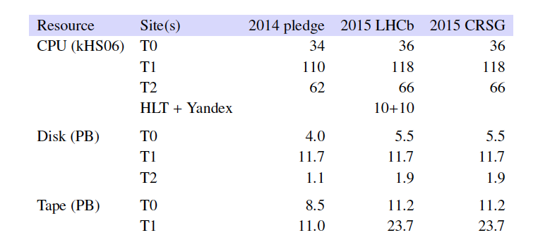
Lo Scrutiny Group
Share IT
T1 = 9%
T2 CPU = 9%
T2 Disco = 7%
ATLAS
CMS
Share IT = 13 %
LHCb
Share IT = 20 %

Slide 4
Il Tier1
Risorse Esperimenti LHC
Experiment | %
ALICE
ATLAS
CMS
LHCB
Total LHC TIER1
2014 |  |  | 2015
CPU | DISK | TAPE | CPU | DISK | TAPE
HS06 | TB-N | TB | HS06 | TB-N | TB
20900 | 1919 | 2460 | 22800 | 3382 | 4182
35500 | 3500 | 4400 | 40500 | 3500 | 5850
22750 | 3380 | 7150 | 39000 | 3380 | 9620
19800 | 2520 | 2178 | 23600 | 2720 | 4740
98950 | 11319 | 16188 | 125900 | 12982 | 24392
Incrementi Annuali
 |  | 2014 |  |  | 2015
Incrementi |  | CPU | disk | tape | CPU | disk | tape
 |  | HS06 | TB-N | TB | HS06 | TB-N | TB
ALICE |  | 2280 | 219 | -1264 | 1900 | 1463 | 1722
ATLAS |  | 5200 | 200 | 400 | 5000 | 0 | 1450
CMS |  | 0 | 0 | 650 | 16250 | 0 | 2470
LHC-b |  | 3300 | 1030 | 558 | 3800 | 200 | 2562
Total LHC TIER1 |  | 10780 | 1449 | 344 | 26950 | 1663 | 8204

Slide 5
Il Tier1
Piano Globale Esperimenti LHC e CSN1
Experiment | %
ALICE
ATLAS
CMS
LHCB
Total LHC TIER1
BaBar
(SuperB)Belle2(2014)
CDF
KLOE
LCHf
NA62
LHCB TIER2
TOTALE GRUPPO I
2014 |  |  | 2015
CPU | DISK | TAPE | CPU | DISK | TAPE
HS06 | TB-N | TB | HS06 | TB-N | TB
20900 | 1919 | 2460 | 22800 | 3382 | 4182
35500 | 3500 | 4400 | 40500 | 3500 | 5850
22750 | 3380 | 7150 | 39000 | 3380 | 9620
19800 | 2520 | 2178 | 23600 | 2720 | 4740
98950 | 11319 | 16188 | 125900 | 12982 | 24392
0 | 0 | 0 | 0 | 0 | 0
700 | 50 | 0 | 5000 | 150 | 0
8000 | 467 | 4000 | 4000 | 467 | 4000
0 | 33 | 625 | 0 | 33 | 625
2000 | 30 | 0 | 1700 | 40 | 0
333 | 25 | 0 | 2000 | 200 | 0
8460 | 0 | 0 | 13200 | 0 | 0
19493 | 605 | 4625 | 25900 | 890 | 4625
Gli esperimenti non LHC sono a carico delle commissioni di appartenenza, gli esperimenti LHC della giunga
Peso degli Esperimenti CSN1 vs LHC: ~ 6% Disco - 17% CPU – 15% Tape
Prime richieste per Belle2 al Tier1

Slide 6
Il Tier1
…. ma ci sono anche i rimpiazzi delle risorse obsolete
2014 |  |  | 2015
CPU | DISK | TAPE | CPU | DISK | TAPE
HS06 | TB-N | TB | HS06 | TB-N | TB
Disco: 5 anni, CPU: 3 anni
Importante “ringiovanimento” del disco nel 2015 (> 5 PB)
Costante ricambio di CPU nei ultimi 3 anni (~40 kHS)
45171 | 0 |  | 34560 | 5360
Tenuto conto dei rimpiazzi, assegnati in maniera proporzionale ad ogni esperimento, e dell’overlap CPU, le risorse totali degli esperimenti di GR1 da acquistare sono:
CSN1
ATLAS
CMS
LHC-b
LHCb T2
Babar
(Super-B)Belle2(2014)
CDF
KLOE
LHCf
NA62
tot
2015
CPU | disk | tape
HS06 | TB-N | TB
11509 | 1484 | 1450
18885 | 1325 | 2470
5991 | 567 | 2562
5991 | 0 | 0
669 | 297 | 0
4292 | 100 | 0
2268 | 201 | 0
0 | 0 | 0
0 | 10 | 0
1389 | 175 | 0
50995 | 4159 | 6482

Slide 7
Il Tier1
Resources
LHC to be procured
LHC (CSN1)
LHC (CSN3)
non-LHC CSN1
non-LHC CSN2
non-LHC CSN3
Total to be procured
Anno 2015
CPU | DISK | TAPE
HS06 | TB-N | TB
47286 | 5843 | 8204
38366 | 3376 | 6482
8919 | 2468 | 1722
11026 | 783 | 0
18020 | 1301 | 150
0 | 0 | 0
76332 | 7928 | 8354

Slide 8
Il Tier1
I Costi
 | 2014 |  |  | 2015
CPU | Disco | Nastro | CPU | Disco | Nastro
k€/HS06 | k€/TB-N | k€/TB | k€/HS06 | k€/TB-N | k€/TB
0,012 | 0,350 | 0,052 | 0,012 | 0,280 | 0,030
La diminuzione dei costi delle CPU molto più lenta di quella del Disco (cambio di generazione, dischi a 6 TB previsti fine 2014)
Al CNAF sono in corso approfondite indagini di mercato per determinare la tipologia di storage che ottimizzi il rapporto (performance & gestione) / costi
costs
LHC
LHC (CSN1)
LHC (CSN3)
Total LHC
non-LHC CSN1
non-LHC CSN2
non-LHC CSN3
Total
Anno 2015
CPU | DISK | TAPE
kE | kE | kE
567 | 1636 | 246
460 | 945 | 194
107 | 691 | 52
2450
132 | 219 | 0
216 | 364 | 5
0 | 0 | 0
916 | 2220 | 251
3386

Slide 9
Il Tier1
I costi LHC, normalmente a carico della giunta, nel 2015 sono superiori agli anni passati.
E’ in corso un’accurata analisi, da parte del CNAF e dei referee, per identificare gli item che possono portare ad una riduzione delle spese:
Disco. Il grosso della spesa.
Eventuale downgrade a sistemi à la Tier2. Meno performanti e più piccoli (problemi di gestione). Test in corso.
Contatti con i vendors. Possibili riduzioni dei costi unitari (anche fino al 30%) per i sistemi di alta classe
Eventuale estensione della manutenzione (non ideale perché il problema si sposta avanti di un anno)
CPU.
Rimpiazzo di una frazione delle risorse obsolete
Manutenzione da 3 a 4 anni, anche per i Tier2 (risparmio per i prossimi anni)

Slide 10
I Tier2
Risorse necessarie per il 2015
ATLAS | Disponibile 2014 | Rimpiazzi | Attività 2015 | Totele Richieste
CPU (kHS) | 36.8 | 12.8 | 10 | 22.8
Disco (TBN) | 3782 | 656 | 0 | 656
CMS | Disponibile 2014 | Rimpiazzi | Attività 2015 | Totele Richieste
CPU (kHS) | 51.9 | 12.9 | 13.1 | 26
Disco (TBN) | 3727 | 703 | 43 | 746
Le gara 2014 sono ancora in corso, potrebbero fornire dei risparmi, eventualmente per anticipare risorse 2016

Slide 11
i Tier2
2014 |  | 2015
CPU | Disco | CPU | Disco
k€/HS06 | k€/TB-N | k€/HS06 | k€/TB-N
0,012 | 0,300 | 0,012 | 0,250
I costi unitari
 | ATLAS |  | CMS
 | Richieste 2015 |  | Richieste 2015
CPU | 22.8 kHS | 274 k€ | 26 kHS | 312 k€
Disco | 656 TBN | 164 k€ | 746 TBN | 186 k€
Tot |  | 438 K€ |  | 498 K€
Overhead: ~50 k€ a esperimento
Ma per il 2015 c’è ancora il contributo di RECAS

Slide 12
RECAS
Stato del Progetto:
Infrastrutture: sito di Napoli concluso e collaudato, siti di Catania e Cosenza conclusione a Settembre, Bari a Dicembre
Risorse: Gara 2013-14 conclusa, in fase di installazione e collaudo nelle sedi definitive o temporanee
Contributo alla CSN1:
ATLAS: copre tutti i rimpiazzi del Tier2 di Napoli più il 25% delle nuove CPU = 122 k€
CMS: copre tutti i rimpiazzi dello storage del Tier2 di Bari e tutto il nuovo storage = 86 k€
 | ATLAS |  | CMS
 | Richieste 2015 |  | Richieste 2015
CPU | (22.8-6.4) kHS | 197 k€ | 26 kHS | 312 k€
Disco | (656-180) TBN | 119 k€ | (746-343) TBN | 101 k€
Tot |  | 316 K€ |  | 413 K€

Slide 13
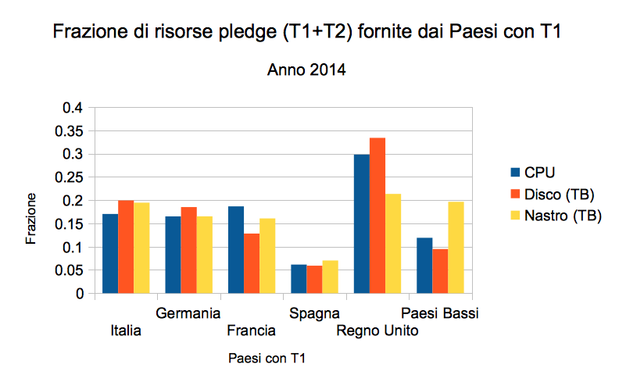
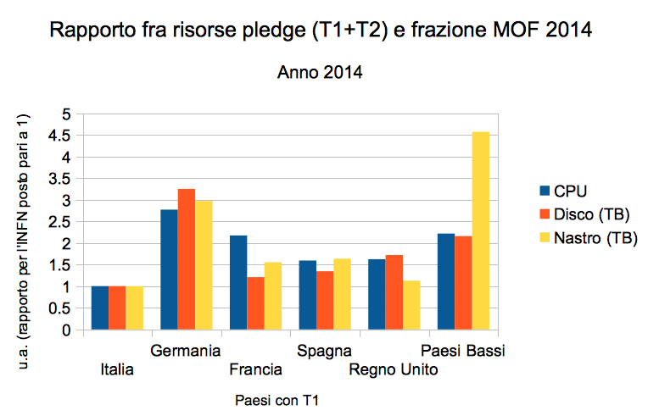
Problema delle risorse di calcolo LHCb
La partecipazione dei paesi con Tier-1 a LHCb è pari solo a circa il 60% del totale
Essendo il disco e il nastro forniti dai Tier-1 questo conduce ad un’inevitabile carenza se tutte le agenzie forniscono risorse in modo proporzionale alla frazione di MOF
La frazione di risorse acquistata dall’INFN (grafico a sinistra) è allo stesso livello o superiore agli altri paesi Tier-1 eccetto UK
Se tuttavia normalizziamo queste risorse alla frazione di MOF (grafico a destra), questa frazione risulta la più bassa pro-capite
Questo ammanco è parzialmente compensato da altri paesi come Germania e UK

Slide 14
Quali soluzioni
Valutate due ipotesi
utilizzare, accanto al T1 del CNAF, infrastrutture T2 esistenti, ovvero nello specifico
centri T2 di Padova o Pisa, per la presenza di fisici LHCb in grado di offrire opportuno supporto
centro T2 di Bari, per la possibilità di utilizzare fondi RECAS
L’ipotesi Bari-RECAS sembra particolarmente conveniente
1 PB di spazio disco e 10 kHS06 possono essere messi a disposizione di LHCb e ufficialmente rendicontati in WLCG, per un periodo di 5 anni
La Sezione di Bari e il Direttore del Dipartimento di Fisica hanno espresso il loro supporto alla proposta
È necessaria un'interazione tra management INFN e Università di Bari per stabilire a quali condizioni verrebbe garantita la disponibilità di queste risorse
LHCb sta preparando un documento per proporre questa soluzione all’INFN e descrivere la modalità di gestione del sito
Qualora l’ipotesi Bari RECAS dovesse rivelarsi non praticabile, il quadro sarebbe molto diverso
da ridiscutere considerando la disponibilità di Pisa e Padova

